Slide 1
О результатах деятельности
муниципального органа
«Управление культуры муниципального
округа Краснотурьинск
Свердловской области»
в 2024 году и задачах
на 2025 год

Slide 2
Основные задачи в работе
Осуществление государственной и региональной политики в сфере культуры, создание условий для эффективной работы муниципальных учреждений культуры и максимальное удовлетворение культурных запросов населения муниципального округа Краснотурьинск

Slide 3
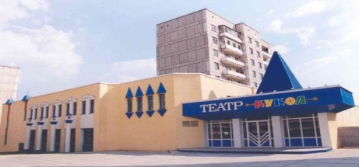
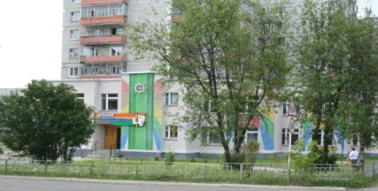
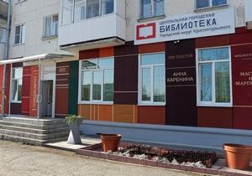
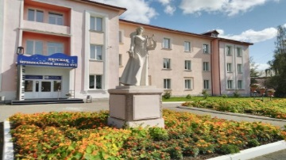
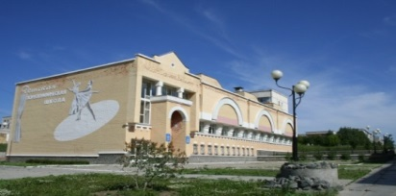
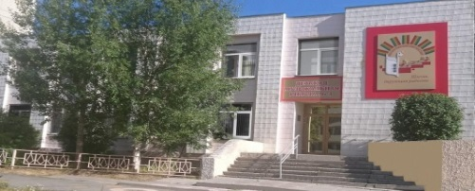
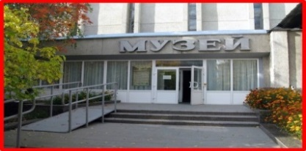
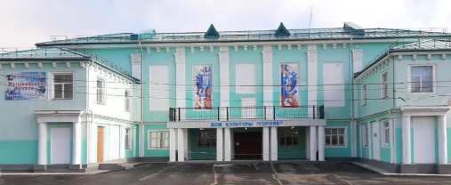
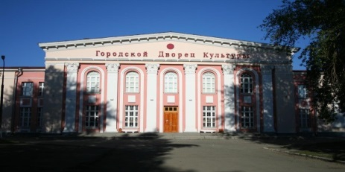
Подведомственные учреждения
Всего 468 человек
ДШИ 4 юр. лица, 5 сетевых ед., 148 чел.
Учреждения культуры 5 юр. лиц, 16 сетевых ед.,
239 чел.
МКУ «УОФКДМУК» 81 чел., из них бухгалтерия 13 чел.

Slide 4
Основные показатели деятельности библиотек
 | 2022 | 2023 | 2024
Книжный фонд (ед.) | 197 349 | 191 689 | 189 550
в том числе – количество электронных изданий (ед.) | 1 457 | 1 456 | 1 477
Количество читателей (ед.) | 13 411 | 13 803 | 14 194
Количество посещений (ед.) | 147 961 | 157 619 | 183 833
Книговыдача (ед.) | 253 518 | 262 465 | 269 425
Новые поступления (ед.) | 2 893 | 2 092 | 2 068

Slide 5
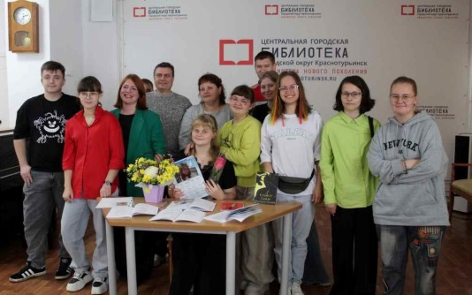
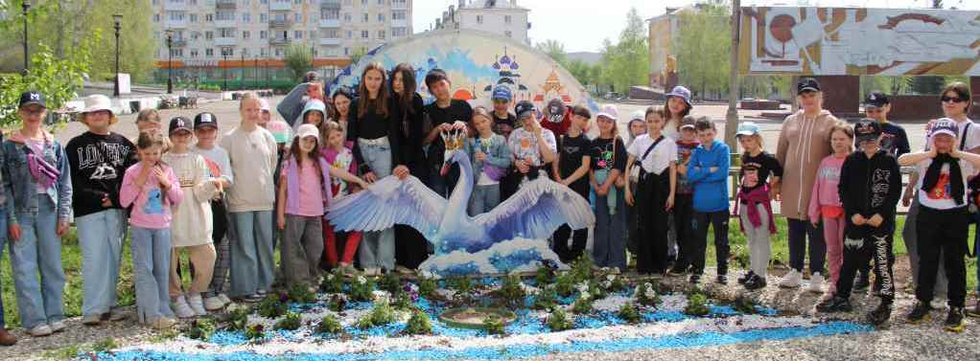
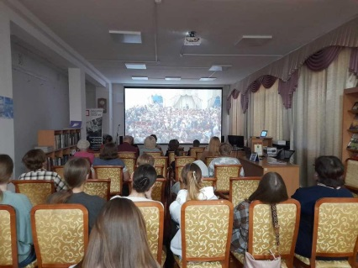
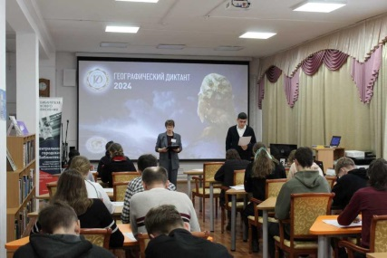
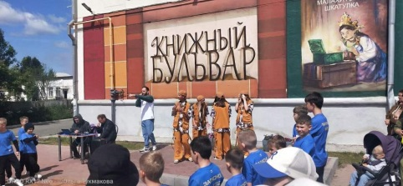
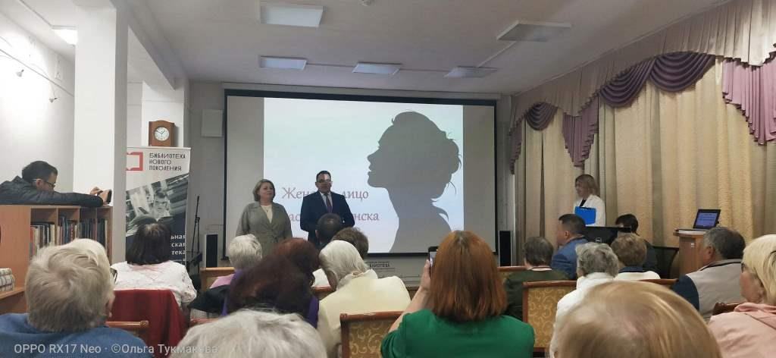
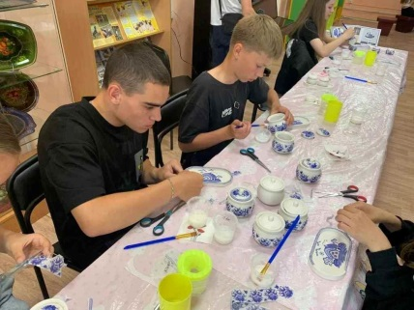
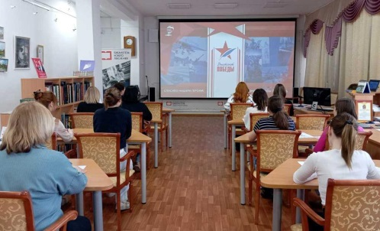
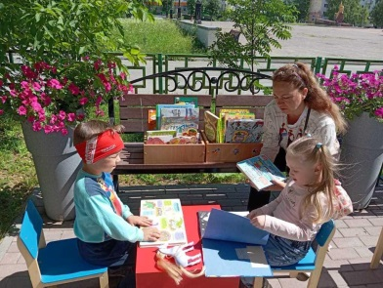
Мероприятия Централизованной библиотечной системы

Slide 6
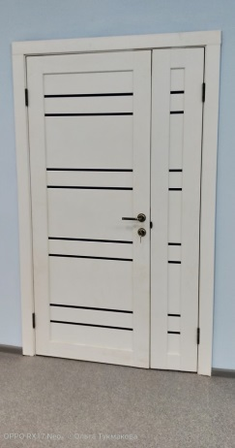

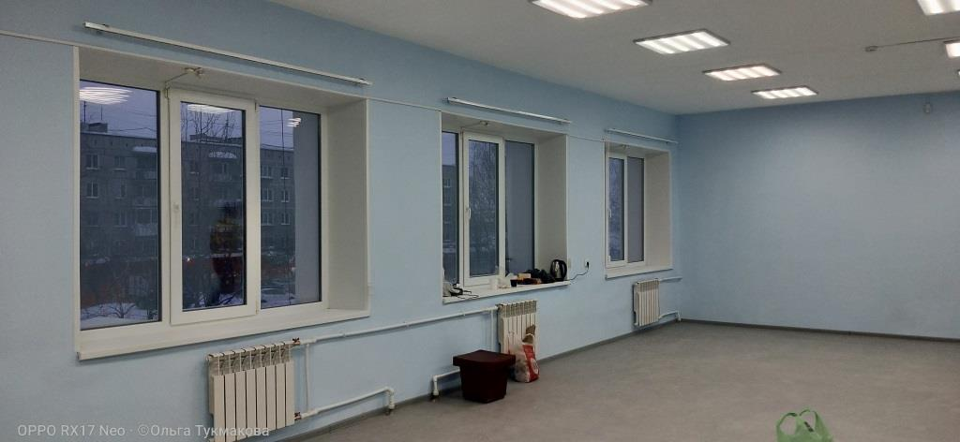
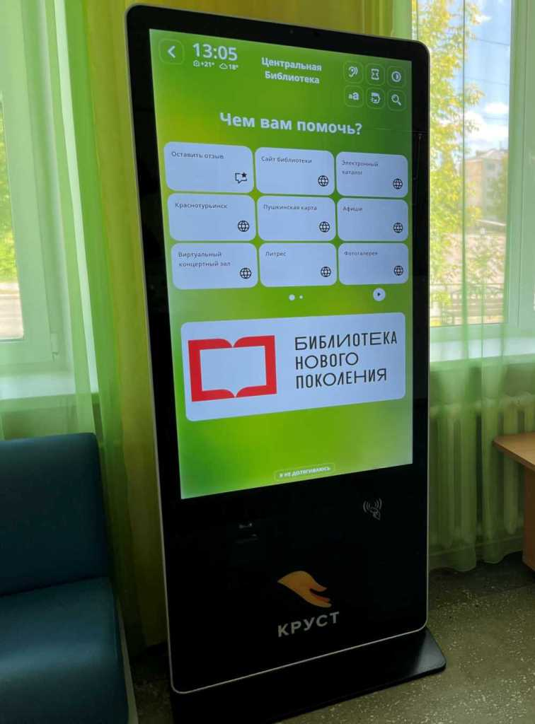
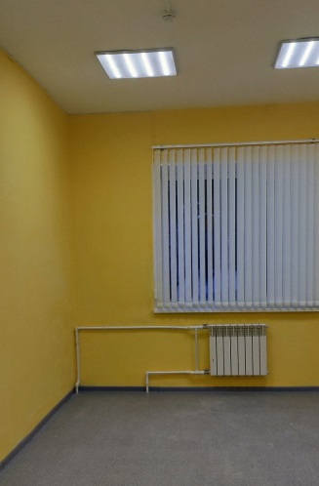
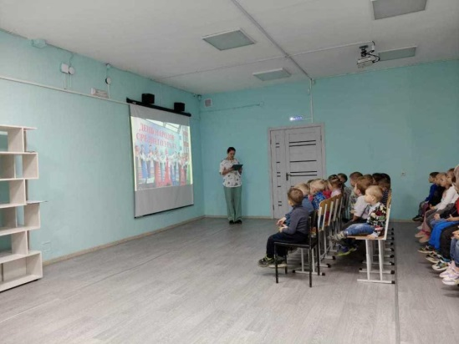
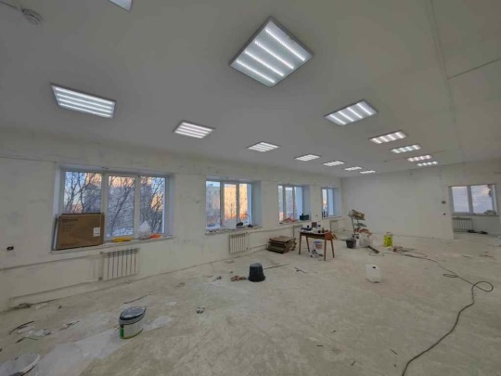
Ремонты и приобретения

Slide 7
Основные показатели культурно-досуговых учреждений
Год | Сеть (ед.) | Количество клубных формиро- ваний (ед.) | Количество участников в них (ед.) | Количество проведенных мероприятий (ед.) | Из них на платной основе (ед.) | Количество посетителей (ед.) | Из них детей (ед.)
2022 | 6 | 71 | 1 331 | 908 | 332 | 122 552 | 27 776
2023 | 6 | 71 | 1 331 | 972 | 402 | 141 530 | 40 716
2024 | 5 | 71 | 1 344 | 939 | 418 | 173 923 | 48 416

Slide 8
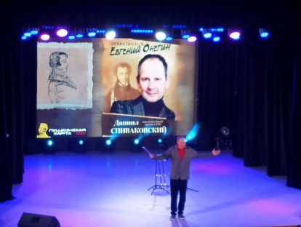
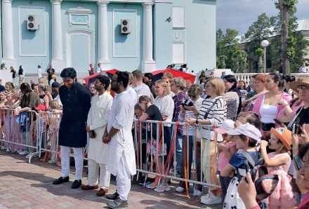
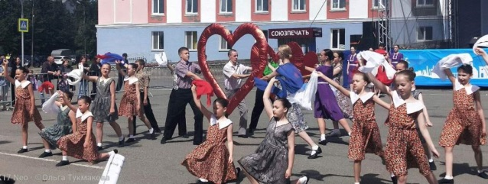
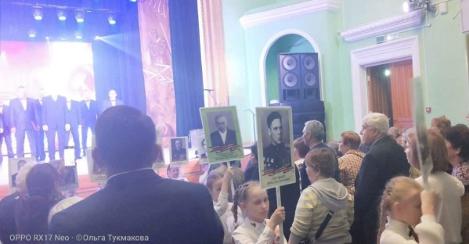
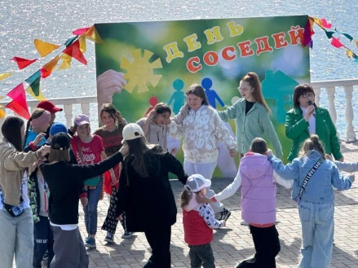
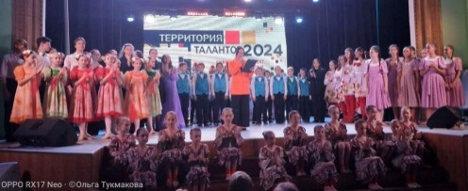
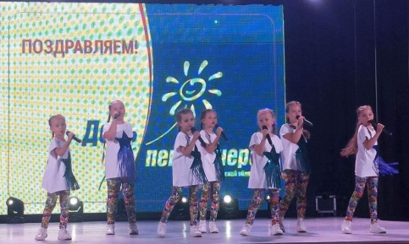
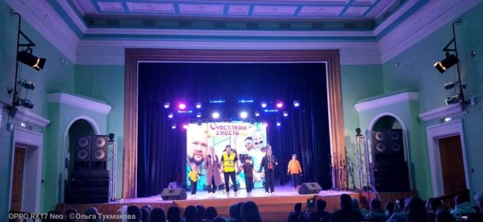
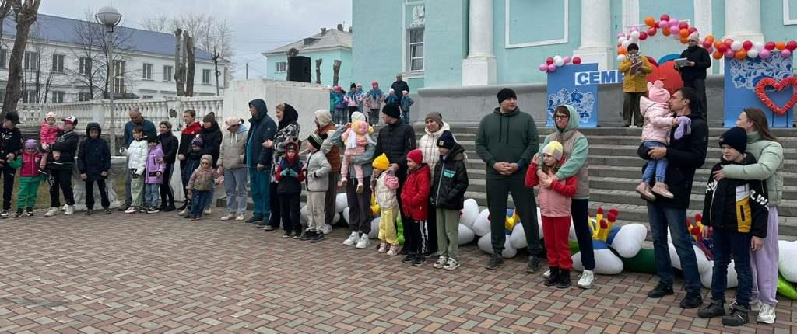
Мероприятия досуговых учреждений

Slide 9
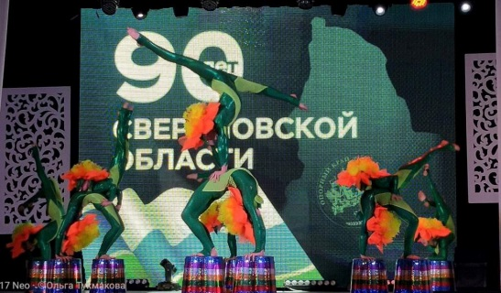
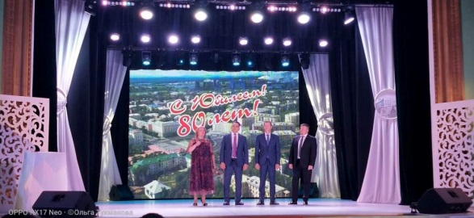
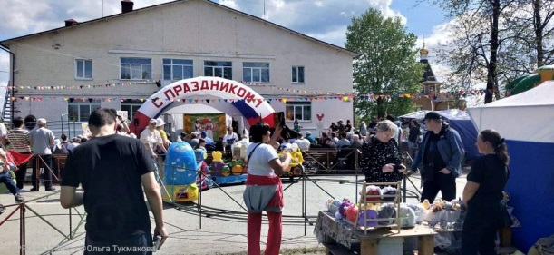
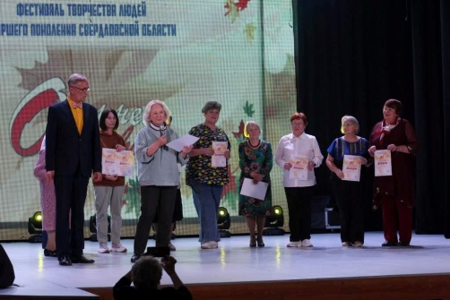
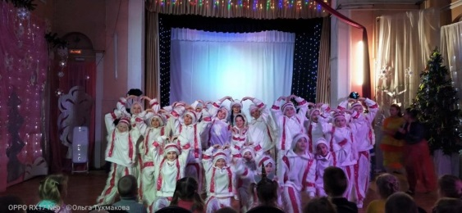
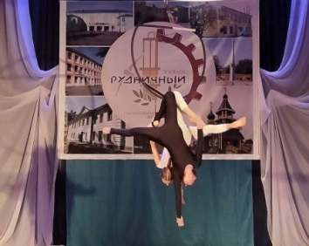
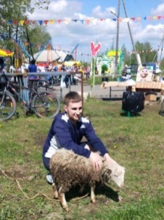
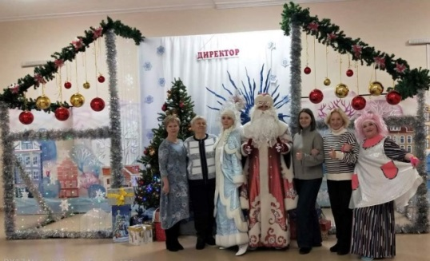
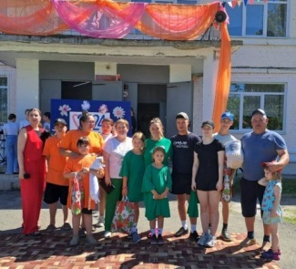
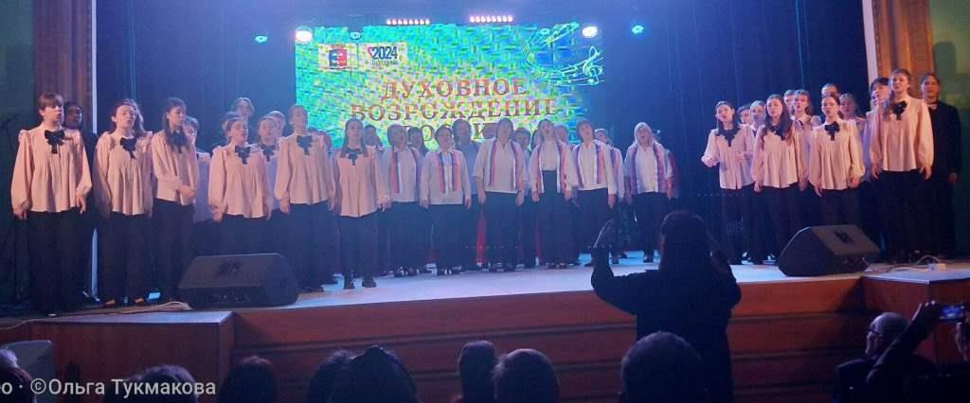
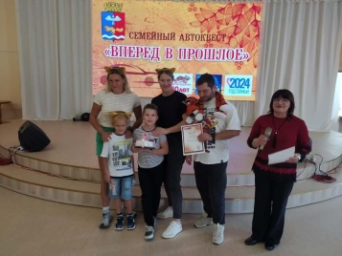
Мероприятия досуговых учреждений

Slide 10
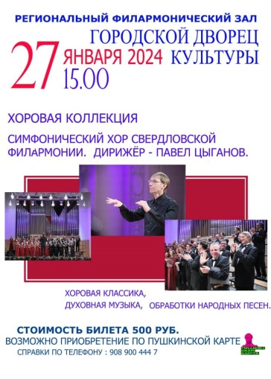

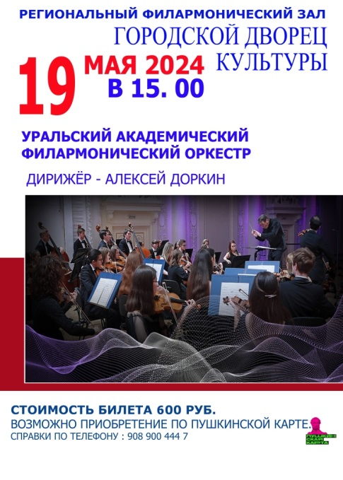

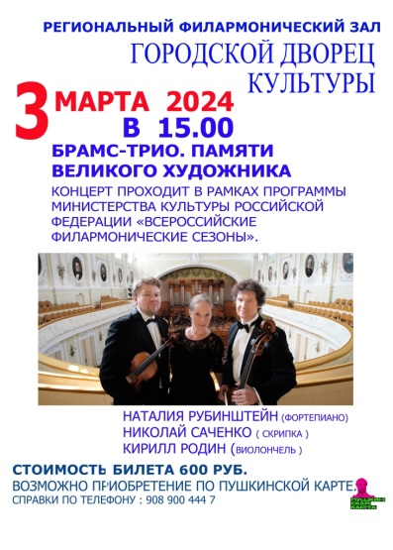
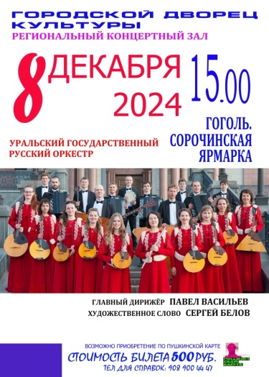
Региональный концертный зал

Slide 11
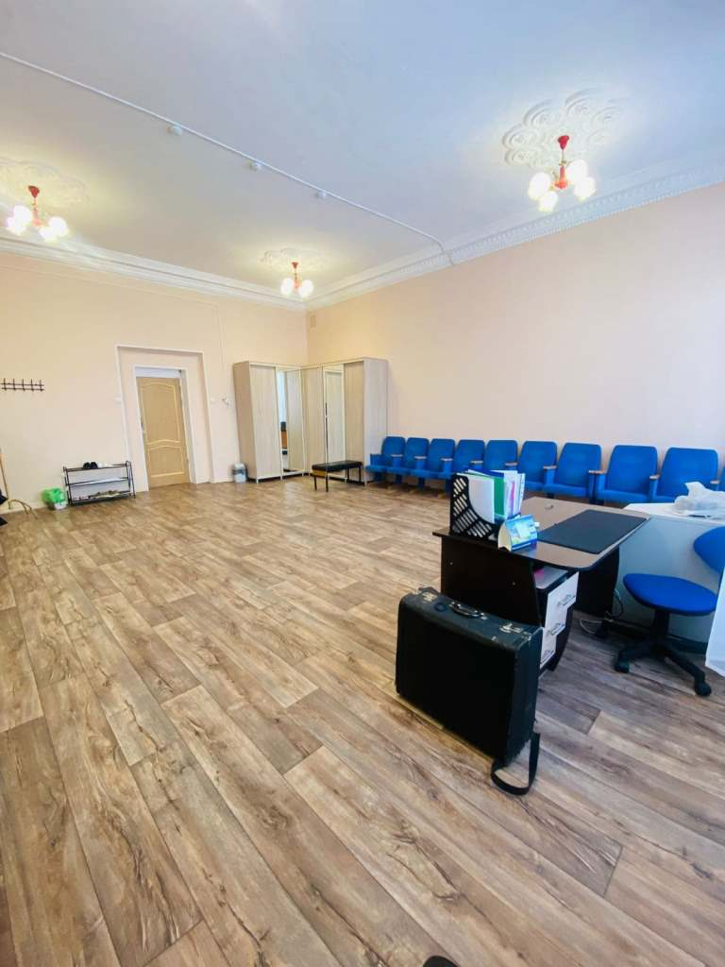
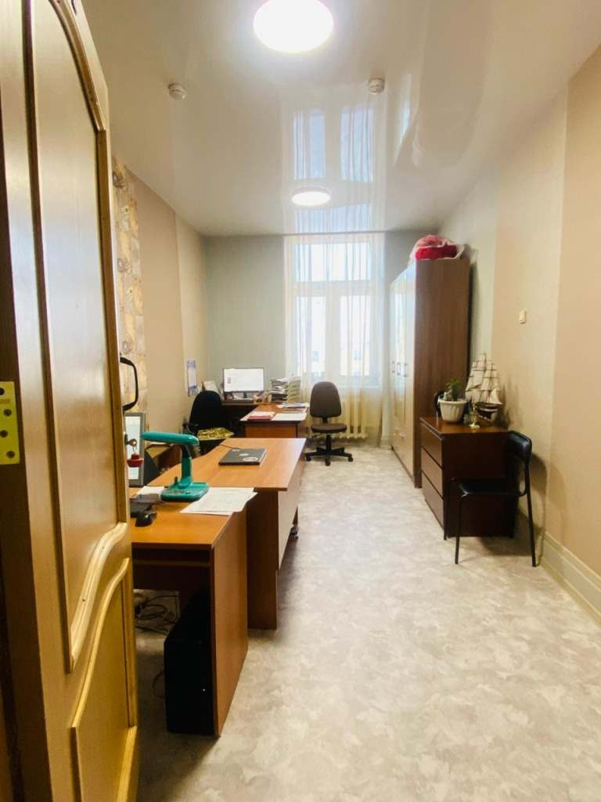

Ремонтные работы в Культурно-досуговом комплексе

Slide 12








Ремонтные работы в Централизованной клубной системе

Slide 13
Основные показатели деятельности театра кукол
 | 2022 | 2023 | 2024
Количество спектаклей (ед.) | 502 | 546 | 567
Новые или капитально-возобновленные постановки (ед.) | 5 | 5 | 5
Количество зрителей (тыс. чел.) | 42,7 | 53,1 | 55,3

Slide 14




Новые постановки театра кукол

Slide 15




Новые постановки театра кукол

Slide 16







Гастрольная и фестивальная деятельность

Slide 17












Мероприятия театра кукол

Slide 18

Уланова Наталья. Лучшая актёрская работа в театре кукол.
Премия «Браво!»

Slide 19
Основные показатели деятельности музея
 | 2022 | 2023 | 2024
Основной фонд: общее количество (ед.) | 206 349 | 206 914 | 207 656
Новые поступления (ед.) | 541 | 540 | 585
Количество посетителей (тыс. чел.) | 99 990 | 106 981 | 109 889
Количество экскурсий (ед.) | 1 235 | 1 461 | 1 331
Научно-просветительские мероприятия (ед.) | 692 | 782 | 907
Количество выставок (ед.) | 80 | 80 | 80

Slide 20







Мероприятия музея

Slide 21









Мероприятия музея

Slide 22






Ремонты в музее

Slide 23







Организация предоставления дополнительного образования

Slide 24
Участие в конкурсах
Наименование | 2022 год | 2023 год | 2024 год
ДМШ № 1 | 37 конкурсов 144 диплома | 55 конкурсов 136 дипломов | 56 конкурсов 173 дипломов
ДМШ № 3 | 37 конкурсов 137 дипломов | 107 конкурсов 205 дипломов | 124 конкурса 262 диплома
ДХШ | 40 конкурсов 129 дипломов | 43 конкурса 163 диплома | 41 конкурс 225 дипломов
ДХорШ | 44 конкурса 239 дипломов | 59 конкурсов 220 дипломов | 44 конкурса 160 дипломов
ИТОГО: | 158 конкурсов 649 дипломов | 264 конкурса 724 диплома | 265 конкурсов 820 дипломов

Slide 25










Награды

Slide 26










Ремонтные работы, приобретения ДШИ

Slide 27









Краснотурьинская феерия

Slide 28









Время сказочных затей

Slide 29
Финансирование
Бюджет учреждений культуры всего 358 460 300 руб., из них:
Местный бюджет – 332 083 300 руб.
Федеральный и областной бюджет –
21 827 800 руб.
Исполнение – 97,4%

Slide 30
Курсы повышения квалификации
прошли 102 работника, из них:
преподаватели ДШИ – 32 человека;
специалисты музея – 6 человек;
специалисты досуговой сферы – 22 человека;
специалисты театра кукол – 20 человек;
специалисты библиотек – 22 человека

Slide 31
Выполнение основных показателей национального проекта «Культура»
Посещение культурных мероприятий:
план - 505 572, факт – 538 521, выполнение 106,52 %;
Проект «Творческие люди» - 20 человек прошли КПК, 100 %;
Проект «Цифровая культура» - посещение портала Культура Урала.РФ план – 1500, факт – 1901, выполнение 126,7 %.

Slide 32

Реализация президентского проекта «Пушкинская карта»
Проведено 890 мероприятий
Посещаемость 12 550 человек

Slide 33
Задачи на 2025 год
обеспечение оптимальных условий доступа граждан к культурным ценностям и возможности реализации их творческого потенциала в сфере культуры и искусства, обеспечение качества услуг;
выполнение показателей национального проекта «Семья» и входящего в него регионального проекта «Семейные ценности и инфраструктура культуры (Культура для семьи)»;
привлечение учреждениями культуры внебюджетных средств в рамках реализации мероприятий по Пушкинской карте, грантовых конкурсов, оказания платных услуг;
обновление репертуара театра кукол, создание 2 спектаклей в рамках программы «Театры малых городов России»;
замена пожарной сигнализации в театре кукол, аварийного освещения в помещениях библиотек и музея;
проведение торжественных мероприятий, посвящённых 50-летнему юбилею детской хореографической школы, 70 летию детской музыкальной школы № 1, 80 – летию библиотечной системы, 100 – летию Дома культуры «Горняк»;
проведение мероприятий к 80-летию Победы в Великой Отечественной войне 1941-1945 г.г.

Slide 34
СПАСИБО ЗА ВНИМАНИЕ!

